Slide 1
Etablissement de la loi :
1 pliage : E₁ = e x 2 = 1.10⁻⁴ x 2¹
2 pliages : E₂ = e x 4 = 1.10⁻⁴ x 2²
….
n pliages : E_{n} = e x 2^{n} = 1.10⁻⁴ x 2^{n}
2¹⁰ = 1024 ≈ 1000 = 10³
2²⁰ ≈ 10⁶
2³⁰ ≈ 10⁹
2⁴⁰ ≈ 10¹² (= 1,09951.10¹²)
40 pliages :
E₄₀ = e x 2⁴⁰ = 1.10⁻⁴ x 2⁴⁰ ≈ 1.10⁻⁴ x 10¹²
= 10⁸ m = 10⁵ km = 100 000 km
42 pliages :
E₄₂ = 400 000 km
(Distance terre Lune : d = 385 000 km)

Slide 2
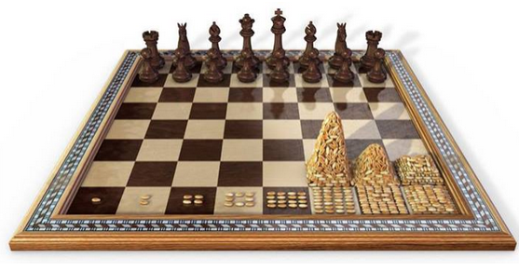
Une légende sur l‘invention du jeu d'échecs.
Le Roi Shihram s’ennuie et promet une forte récompense à qui lui proposerait une distraction.
Le sage Sissa lui présente le jeu d’échec.
En récompense Sissa demanda au Roi de déposer un grain de riz sur la première case, deux sur la deuxième, quatre sur la troisième, et ainsi de suite pour remplir l'échiquier en doublant la quantité de grain à chaque case…
http://uia-echecs.blogspot.com/2015/03/histoire.html

Slide 3
Sur la dernière case de l'échiquier il faudrait déposer un nombre de grains égal à :
2⁶³ =9,2x10¹⁸ (= 9,2 milliards de milliards)
et y ajouter le total des grains déposés sur les cases précédentes ce qui fait un total de :
2⁶⁴-1 =1,8x10¹⁹ (= 18 milliards de milliards)
720 000 millions de tonnes ou 1 000 ans de production mondiale actuelle de riz !

